Slide 1

AUTOR: VERÓNICA ELIZABETH MERINO SÁNCHEZ.
DIRECTOR: ING. EDUARDO SANDOVAL.
CODIRECTOR: ECO. GALO ACOSTA.
PROYECTO DE TITULACION PREVIO A LA OBTENCIÓN DEL TÍTULO DE INGENIERA EN FINANZAS Y AUDITORÍA, CPA.

Slide 2
DISEÑO DE METODOLOGÍA PARA LA APLICACIÓN DEL BONO JOAQUÍN GALLEGOS LARA COMO GARANTÍA PARA EL OTORGAMIENTO DE MICROCRÉDITOS A LAS MUJERES EN EXTREMA POBREZA EN EL DISTRITO METROPOLITANO DE QUITO

Slide 3
ESTRUCTURA DE LA PRESENTACIÓN
Planteamiento del problema
Objetivos y Justificación
4. Análisis Situacional del
Microcrédito en el Ecuador
2. Antecedentes de la MSME
y del Bono JGL
5. Metodología microcrédito
Bono JGL
3. Evolución del Microcrédito
en Ecuador
6. Conclusiones y
Recomendaciones

Slide 4

1. PLANTEAMIENTO DEL PROBLEMA
La pobreza se ha presentado como un problema persistente en nuestro país, que ha afectado a los sectores más vulnerables de la población.
Niveles de pobreza en Ecuador 2012 – 2014
 | POBREZA |  |  | POBREZA EXTREMA
AÑO | NACIONAL | URBANO | RURAL | NACIONAL | URBANO | RURAL
2012 | 27,31% | 16,14% | 49,07% | 11,18% | 4,96% | 23,30%
2013 | 25,55% | 17,63% | 42,03% | 8,61% | 4,39% | 17,39%
2014 | 22,49% | 16,43% | 35,29% | 7,65% | 4,49% | 14,33%
Fuente: ( (Instituto Ecuatoriano de Estadísticas y Censos INEC, 2014)

Slide 5
Objetivo General
Diseñar metodología para la aplicación del Bono Joaquín Gallegos Lara como garantía para el otorgamiento de microcréditos a las mujeres en extrema pobreza en el Distrito Metropolitano de Quito.

Slide 6
Objetivos Específicos
Definir los condicionantes y características socioeconómicas de las familias en situación de extrema pobreza en el Distrito Metropolitano de Quito.
Investigar la incidencia del microcrédito en el apoyo y generación de emprendimiento en las mujeres en situación de extrema pobreza.
Determinar las características de la metodología de evaluación de crédito para que el Bono Joaquín Gallegos Lara sea una garantía en el otorgamiento de microcrédito a familias en situación de extrema pobreza.

Slide 7
Justificación
La presente investigación pretende realizar un estudio que permita establecer si las personas del Distrito Metropolitano de Quito beneficiadas del Bono Joaquín Gallegos Lara pueden acceder a un microcrédito y mejorar sus condiciones de vida, considerando la ayuda económica que reciben por parte del estado como garantía para la obtención de un microcrédito futuro.

Slide 8



MISIÓN SOLIDARIA MANUELA ESPEJO – BONO JOAQUÍN GALLEGOS LARA

Slide 9
Ecuador se adhiere a la Convención sobre los derechos de las personas con discapacidad de las NNUU en 2007.
Mediante Decreto Ejecutivo No. 43-A de 17 de enero 2007, se encarga a la Vicepresidencia de la República la atención de las personas con discapacidad.
Se declaró el estado de emergencia al sistema de prevención de discapacidades mediante Decreto Ejecutivo No. 1188 de 07 de julio de 2008.
El 11 de junio de 2009 la Vicepresidencia de Ecuador y el Ministerio de Salud de Cuba, suscribieron un Convenio Interinstitucional para realizar la Misión Solidaria Manuela Espejo.
Con la finalidad de ampliar la fase de respuesta la Vicepresidencia mediante Decreto Ejecutivo No. 422 de 15 de julio de 2010 creó el bono Joaquín Gallegos Lara.

Slide 10
Misión Solidaria Manuela Espejo
La declaración del estado de emergencia al sistema de prevención de discapacidades, tuvo como propósito fundamental brindar atención prioritaria a este grupo de personas, reconociéndoles como sujetos de derechos y promoviendo su inclusión integral en la esfera social.
Objetivos:
Estudiar el universo de las personas con discapacidad y sus peculiaridades psicosociales, pedagógicas y clínico genéticas.
Conocer las posibles causas que determinan la discapacidad.
Identificar sus principales necesidades.
Propiciar políticas y estrategias estatales.

Slide 11
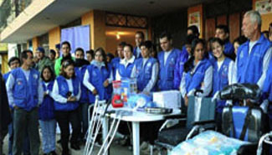

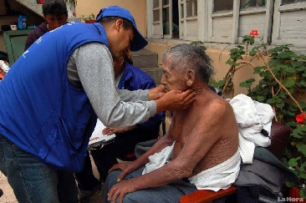
Misión Solidaria Manuela Espejo
BRIGADAS DE LA MSME
VISITARON 1´286.331 HOGARES
EN 24 PROVINCIAS
ESTUDIANDO Y LOCALIZANDO A
294.611 PERSONAS CON DISCAPACIDAD

Slide 12
Bono Joaquín Gallegos Lara
Se creó con la finalidad de mejorar las condiciones de vida de las personas con discapacidad severa y profunda que no pueden gobernarse por sí mismas, identificadas en la base de datos de la “Misión Solidaria Manuela Espejo”.
Este programa consiste en la entrega de 240 dólares mensuales a través del Banco Nacional de Fomento (BNF) a la persona responsable o cuidadora que deberá direccionar los recursos a gastos de alimentación, vestido, movilización e insumos básicos que garanticen el bienestar individual y familiar.

Slide 13
CAPÍTULO II
LA EVOLUCIÓN DEL MICROCRÉDITO Y LOS BENEFICIOS QUE APORTA AL DESARROLLO ECONÓMICO DE LA POBLACIÓN EN EXTREMA POBREZA

Slide 14
El Microcrédito
Tienen la característica de que son entregados a pequeñas microempresas en montos pequeños y a cortos y medianos plazos, la facilidad de obtenerlo se debe a que no requieren de ningún tipo de garantía y que el análisis del crédito no se basa en la información financiera formal sino que el mismo oficial o agente de crédito es quien sustenta la información con la visita al negocio del solicitante.
Según la mayoría de estudios sobre estos programas, muestran que el microcrédito tiene efectos positivos en el alivio de la pobreza al incrementar el ingreso y el consumo de las familias pobres.

Slide 15


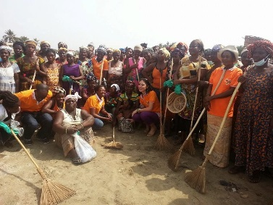
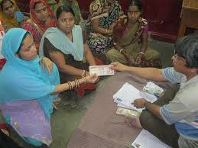
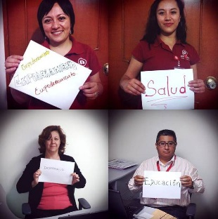

Experiencias en otros países en el otorgamiento de Microcrédito
CONSEJOS LOCALES

Slide 16
El Emprendimiento
Se entiende por emprendimiento a aquella actitud y aptitud de una persona que le permite emprender nuevos retos, nuevos proyectos productivos, con los que pueda generar sus propios recursos y de esta manera mejorar su calidad de vida.
El emprendimiento constituye el motor de transformación de las sociedades y tiene un gran efecto en la reducción de la pobreza.

Slide 17
CAPÍTULO III análisis situacional del microcrédito en el ecuador

Slide 18
Analisis externo
Producto Interno Bruto (PIB)
Inflación
Factor Económico
Balanza Comercial
  Ingreso y consumo de hogares

Slide 19
Producto Interno Bruto (PIB)
Fuente: (Banco Central del Ecuador, 2014)
La evolución que ha tenido el PIB durante el periodo 2007 – 2014, ha sido favorable, a excepción de los años 2007 y 2009, donde si bien hubo crecimiento, este no fue tan alto como en los otros años.
En el año 2011 se experimenta uno de los crecimientos del PIB más importantes dentro de los últimos años, en donde la economía creció al 8%.

Slide 20
La Inflación
Fuente: (Banco Central del Ecuador, 2014)
Durante el periodo de análisis 2007 – 2014, podemos observar que en el año 2008 se registró una mayor inflación con el 8.80%.
A partir del año 2008, la inflación se ha reducido considerablemente con respecto a los años anteriores, en donde la inflación registrada al finalizar los años 2013 y 2014 se ubicó en 2.7% y 3.67% respectivamente.

Slide 21
La Balanza Comercial
Fuente: (Banco Central del Ecuador, 2014)
El comportamiento de la balanza comercial ha presentado una tendencia de déficit comercial. Sin embargo, es necesario mencionar que el déficit tuvo su mayor valor en el año 2010.
A partir de entonces ha tenido una tendencia a disminuir debido a la aplicación de políticas orientadas a proteger la industria local y fomentar la producción nacional.

Slide 22
Ingreso de los hogares
Consumo de los hogares
Área geográfica y deciles del hogar | Total de hogares | Ingreso promedio | % Concentración de ingresos
Decil 1 | 392.364 | 305 | 3%
Decil 2 | 392.254 | 433 | 5%
Decil 3 | 392.317 | 522 | 6%
Decil 4 | 392.220 | 591 | 6%
Decil 5 | 392.440 | 678 | 7%
Decil 6 | 392.337 | 771 | 8%
Decil 7 | 392.194 | 874 | 9%
Decil 8 | 392.395 | 1.004 | 11%
Decil 9 | 392.281 | 1.291 | 15%
Decil 10 | 392.319 | 2.459 | 30%
Total | 3.923.123 | 893 | 100%
Área geográfica y división de gasto | Gasto promedio por hogar que adquiere el bien o servicio | % Del monto de gasto
Alimentos y bebidas no alcohólicas | 151 | 24%
Bebidas alcohólicas, tabaco y estupefacientes | 17 | 1%
Prendas de vestir y calzado | 51 | 8%
Alojamiento, agua, electricidad, gas y otros combustibles | 46 | 7%
Muebles, artículos para el hogar y para la conservación ordinaria del mismo | 36 | 6%
Salud | 50 | 7%
Transporte | 97 | 15%
Comunicaciones | 37 | 5%
Recreación y cultura | 33 | 5%
Educación | 99 | 4%
Restaurantes y hoteles | 60 | 8%
Bienes y servicios diversos | 61 | 10%
Fuente: (Instituto Nacional de Estadísticas y Censos, INEC, 2011 - 2012)
Encuesta Nacional de Ingresos y Gastos de Hogares Urbanos y Rurales "ENIGHUR 2011-2012

Slide 23
Anál
Isis
Externo
Asamblea Nacional
Es importante contar con el respaldo del poder Legislativo, con la finalidad de agilitar la aprobación de las políticas que provienen del Poder Ejecutivo, enfocado a dinamizar el sector popular y solidario.
Factor Político
Relaciones Internacionales
El Gobierno Ecuatoriano sustenta su intercambio comercial en base a sus lineamientos políticos y no se enfoca en dinamizar el sector exportador con la búsqueda de acuerdos comerciales.

Slide 24
Factor Social
En la corriente globalizante de la economía, se nos presentan algunos cambios en las variables socioculturales que pueden incidir en las actitudes de los individuos hacia los productos y actividades de mercadeo.
Globalización
A diciembre de 2014, nuestro país registró una tasa de desempleo del 4.54%, lo que demuestra que nuestro país está siendo más productivo y generando mayor riqueza.
Desempleo
La migración constituye un fenómeno socioeconómico que se ha incrementado de manera vertiginosa en los últimos años, cerca del 25% de la población de nuestro país vive en el extranjero.
Migración

Slide 25
Factor Legal
Ley Orgánica de Economía Popular y Solidaria
Art. 1. “..se entiende por economía popular y solidaria a la forma de organización económica, donde sus integrantes, individual o colectivamente, organizan y desarrollan procesos de producción, intercambio, comercialización, financiamiento y consumo de bienes y servicios, para satisfacer necesidades y generar ingresos, basadas en relaciones de solidaridad, cooperación y reciprocidad, privilegiando al trabajo y al ser humano como sujeto y fin de su actividad, orientada al buen vivir, en armonía con la naturaleza..”
Principios de Economía Popular y Solidaria
La Red de Redes de Economía Alternativa y Solidaria publicó la carta de Principios de la Economía Solidaria en Mayo de 2011, la cual establece seis principios: equidad, trabajo, sostenibilidad ambiental, cooperación, sin fines de lucro y compromiso con el entorno.

Slide 26
Análisis Interno
Bancos
Mutualistas
Sociedades Financieras
Microcrédito
Sector Financiero
  Cooperativas
Sector Real
  Banca Pública

Slide 27
1

Slide 28
CAPÍTULO IV
METODOLOGÍA PARA LA APLICACIÓN DEL BONO JOAQUÍN GALLEGOS LARA COMO GARANTÍA PARA EL OTORGAMIENTO DE MICROCRÉDITOS A LAS MUJERES EN EXTREMA POBREZA.

Slide 29
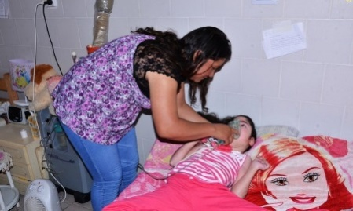

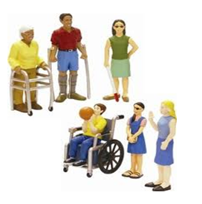
Microcrédito Bono Joaquín Gallegos Lara
Beneficiarios del microcrédito
Monto
$ 240 a 1.094
Plazo
12 a 24 meses
Interés
5% anual
Elementos del microcrédito
Amortizaciones
$48 mensuales
Doc. Cobranza
Pagaré
Garantía
Bono JGL
Estar registrado en la base de datos

Slide 30
Solicitud de Crédito
Pagaré

Slide 31
Conclusiones y Recomendaciones

Slide 32
Conclusiones
La metodología de evaluación de crédito para la aplicación del bono JGL como garantía para el otorgamiento de microcréditos a las personas en extrema pobreza en la ciudad de Quito, se desarrolló en base a establecer las políticas y procedimientos para evaluar la condición personal de los solicitantes, para lo cual se estableció condicionamientos cuantitativos y cualitativos.
Las familias en situación de extrema pobreza de la ciudad de Quito son sensibles a cualquier cambio en las condiciones de su ingreso y consumo en sus hogares. Los deciles con menores ingresos tienen mayor dificultad para abastecerse de los productos de primera necesidad.
El financiamiento es un factor importante para los emprendedores; en el caso de las personas con menores ingresos, la provisión de un microcrédito tiene una mayor incidencia en el apoyo y generación de actividades productivas. Ya que, no acceden al sistema financiero formal para el financiamiento y carecen de redes sociales físicas para obtener dinero para iniciar un negocio.

Slide 33
Recomendaciones
Ampliar la aplicación de la metodología de crédito hacia otras ciudades del país. De esta manera se democratiza la provisión de microcrédito a las personas con menores ingresos para que inicien actividades de emprendimiento.
Generar mecanismos de supervisión para los beneficiarios del microcrédito, con el fin de verificar que el dinero desembolsado sea usado en actividades productivas que permitan acceder a una mejor condición socio económica.
El acceso a capacitación es un factor que permite a los emprendedores evaluar de mejor manera sus opciones para desarrollar actividades productivas.

Slide 34


